Slide 1



Notre
illustré
Classe de …..
202…-202…

Slide 2


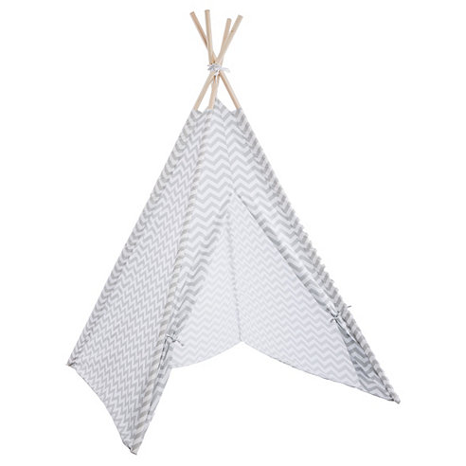









Descriptif des pictogrammes
Synchronisation
Recentrage
Apaisement
Energie
Résilience
Attention
Bienveillance
Latéralité
Confiance
Respiroutine efficace au centre du calme
Respiroutine inefficace au centre du calme

Slide 3
1
Le respirocalm
5
5

Slide 4

2
1, 2, 3 soleil

Slide 5
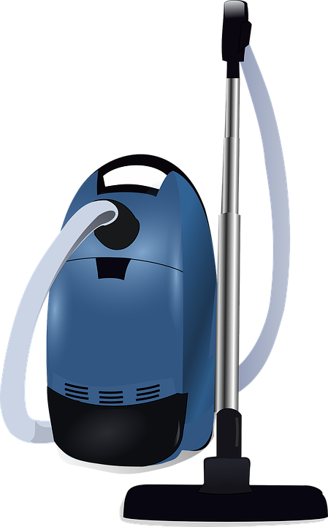

3
L’aspirapeur

Slide 6

4
Bye-bye l’ennui

Slide 7

5
Le souffle du lion

Slide 8

6
L’essuie-glace

Slide 9


7
L’olivier

Slide 10

8
Boubou le bourdon

Slide 11
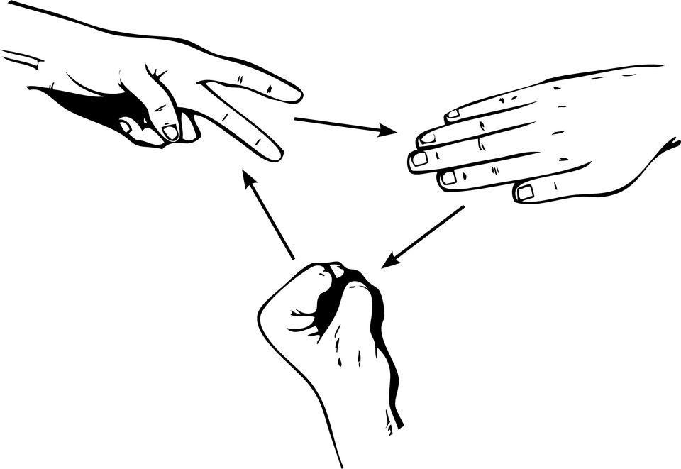
9
La ronde de la chenille

Slide 12


10
L’orage sur la mer

Slide 13


11
F lora de fleur en fleur

Slide 14


12
La baguette arc-en-ciel

Slide 15
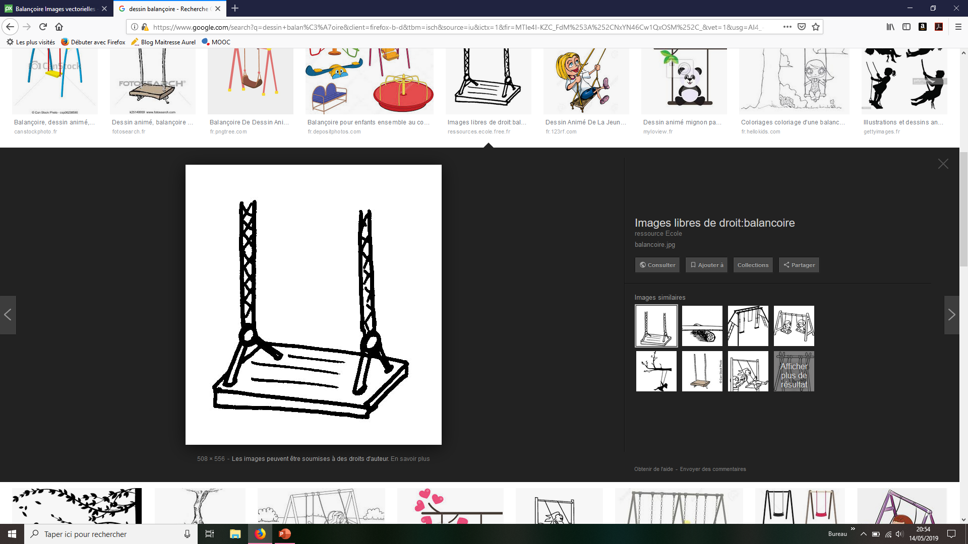
13
La balançoire

Slide 16
14
Lapinou
3

Slide 17

15
Le cercle de l’amitié

Slide 18

16
La chandelle de Gabrielle

Slide 19


17
La pluie
SHHHH !

Slide 20
18
Le calme papillon

Slide 21

19
La cœur à deux bras

Slide 22

20
Le huit couché

Slide 23
21
Le dodo de doudou

Slide 24

22
Le chocolat de Charlotte
MMMMMMH !

Slide 25
23
Le sourire de Lilou

Slide 26
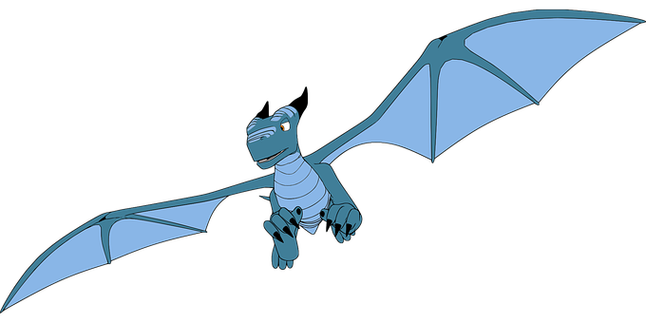
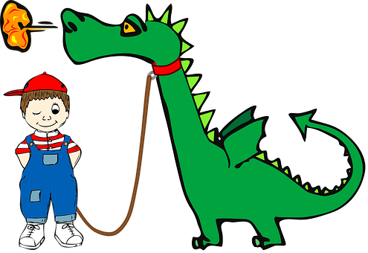
24
Le souffle de Drago

Slide 27
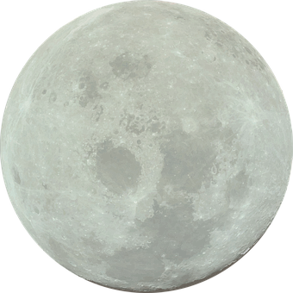
25
Le jour et la nuit

Slide 28

26
Le vol des Bernaches

Slide 29
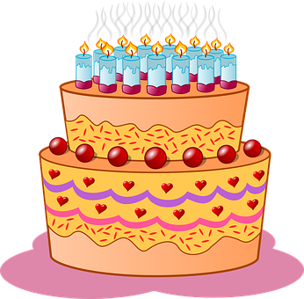
27
Le gâteau d’anniversaire

Slide 30
28
Le souffle du bedon

Slide 31
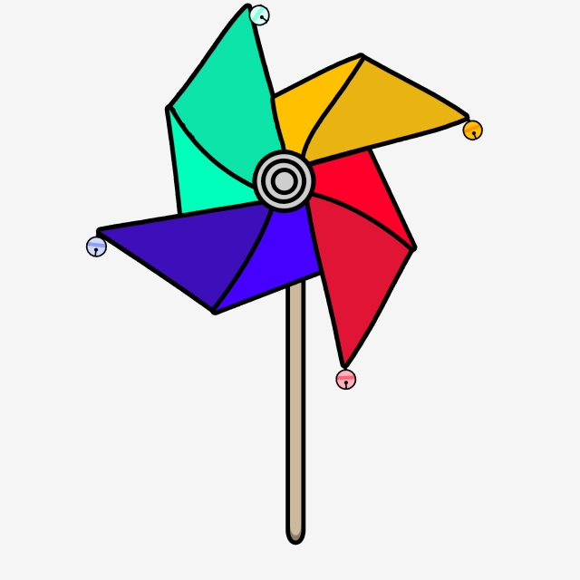
29
Le moulin à vent

Slide 32
30
Le tour de la main

Slide 33
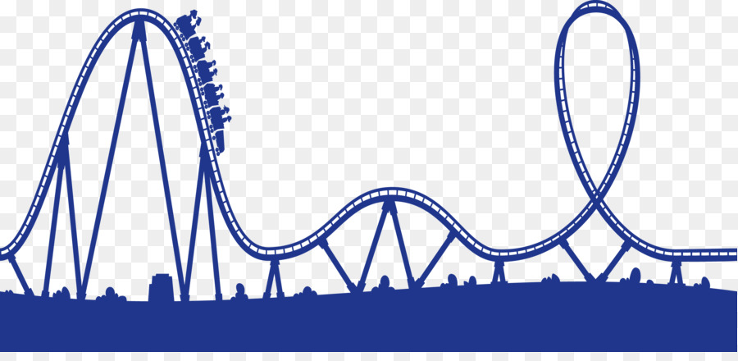
31
Les montagnes russes

Slide 34
32
Les moulins de mon cœur
Comme une pierre que l'on jette dans l'eau vive d'un ruisseau
Et qui laisse derrière elle des milliers de ronds dans l'eau
Comme un manège de lune avec ses chevaux d'étoiles
Comme un anneau de Saturne, un ballon de carnaval
Comme le chemin de ronde que font sans cesse les heures
Le voyage autour du monde d'un tournesol dans sa fleur
Tu fais tourner de ton nom tous les moulins de mon cœur

Slide 35
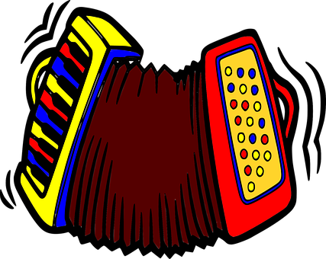
33
Le souffle de l’accordéon

Slide 36
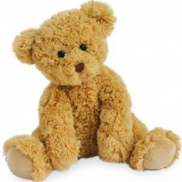
34
Le petit ourson qui s’endort

Slide 37

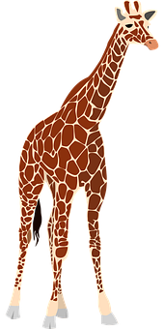
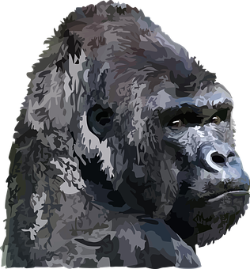

35
La ménagerie

Slide 38

36
Pauvre Zia

Slide 39

37
Le souffle de l’ascenseur

Slide 40
38
La ola de Malo

Slide 41
39
Souffler les nuages

Slide 42

40
Les pieds nus dans le sable

Slide 43
41
Prends ma main

Slide 44
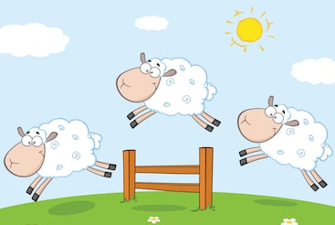
42
Saute-mouton

Slide 45
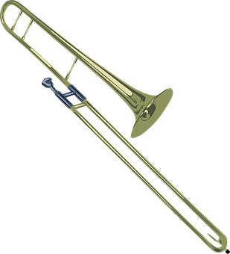
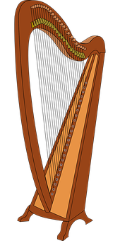
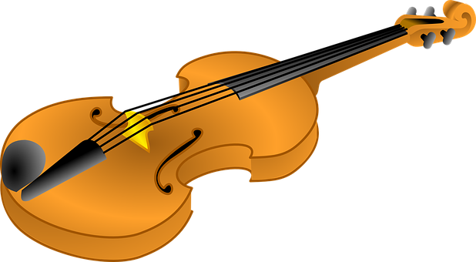
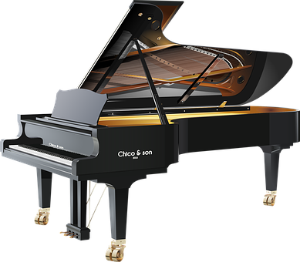
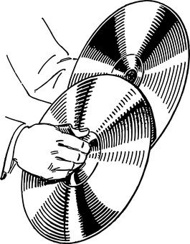
43
L’orchestre imaginaire

Slide 46
44
Tant pis

Slide 47
45
Maman bobo

Slide 48
46
Tom se réveille

Slide 49
47
Les trois souffles

